Slide 1
Διαδικτυο και εφαρμογες (COVID-01 project)
Δημήτριος Γιαννής (el16181)

Slide 2
ΣΚΟΠΟς-ΠΕΡΙΓΡΑΦΗ:
Σκοπός της παρούσας εργασίας είναι η ανάπτυξη μιας διαδικτυακής εφαρμογής, η οποία θα παρουσιάζει τους δέκα συγγραφείς με τα περισσότερα επιστημονικά άρθρα πάνω σε μία συγκεκριμένη ασθένεια (εκτός του COVID 19) καθώς και το ποια είναι αυτά.
Για την αναζήτηση της ασθένειας θα προσπελάσουμε τα δεδομένα που υπάρχουν στον τίτλο και στην περίληψη (abstract) των άρθρων, ενώ για τις ανάγκες της εφαρμογής θα χρειαστεί να κατεβάσουμε την τελευταία έκδοση της βάσης δεδομένων με όλα τα διαθέσιμα άρθρα (https://www.semanticscholar.org/cord19) και να επεξεργαστούμε τα δεδομένα που υπάρχουν στο csv αρχείο με την συνοπτική τους παρουσίαση.
Ο χρήστης επιλέγει ως input το όνομα της ασθένειας και λαμβάνει ως output τους δέκα πρώτους συγγραφείς με τα περισσότερα άρθρα, τον αριθμό των άρθρων για κάθε συγγραφέα καθώς και τους τίτλους αυτών.

Slide 3
ΤΕΧΝΟΛΟΓΙΕς ΕΦΑΡΜΟΓΗς:
Η υλοποιήση της εφαρμογής χωρίζεται στα ακόλουθα μέρη:
Για το back-end χρησιμοποιήθηκε μια βάση δεδομένων MySQL (μέσω της πλατφόρμας Xampp) την οποία χειριστήκαμε μέσω του γραφικού περιβάλλοντος phpmyadmin. Έπειτα, για τη σύνδεση με τη βάση και την εξόρυξη δεδομένων έγινε χρήση του περιβάλλοντος node.js της JavaScript (με ενσωματωμένο το framework express.js για τον ορισμό και τη λειτουργία του server).
Για το front-end χρησιμοποιήθηκε μία html σελίδα στην οποία έγινε χρήση JavaScript (XMLHttpRequest) για τις δυναμικές της λειτουργίες καθώς και CSS για την μορφοποίηση της φόρμας συμπλήρωσης και του πίνακα αποτελεσμάτων.

Slide 4
Αρχιτεκτονικη εφαρμογης:
Η αρχιτεκτονική λογισμικού που χρησιμοποιήθηκε στην παρούσα εφαρμογή είναι αυτή του server-client. Συγκεκριμένα:
Ο client, εφόσον το input τη ιστοσελίδας είναι έγκυρο, πραγματοποιεί ένα XMLHttpRequest στον server
Ο server κάνει body-parse τα δεδομένα της βάσης και με βάση δύο SQL queries επιστρέφει στον client τα ζητούμενα αποτελέσματα σε μορφή .json.
Στη συνέχεια ο client δημιουργεί έναν πίνακα και εμφανίζει τα αποτελέσματα σε μορφή html πίνακα.

Slide 5
GitHub directories:
Τα αρχεία με τους κώδικες της εφαρμογής, μαζί με τη βάση δεδομένων καθώς και οι απαραίτητες οδηγίες εγκατάστασης παρατίθενται στον ακόλουθο λογαριασμό GitHub:
https://github.com/DimitriosGiannis/Appathon_project . Συγκεκριμένα, τα directories του Github δομούνται ως εξής:

Slide 6
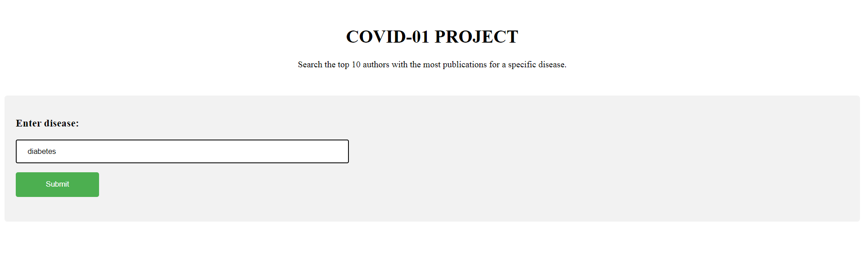
Παραδειγμα λειτουργιασ της εφαρμογης:

Slide 7
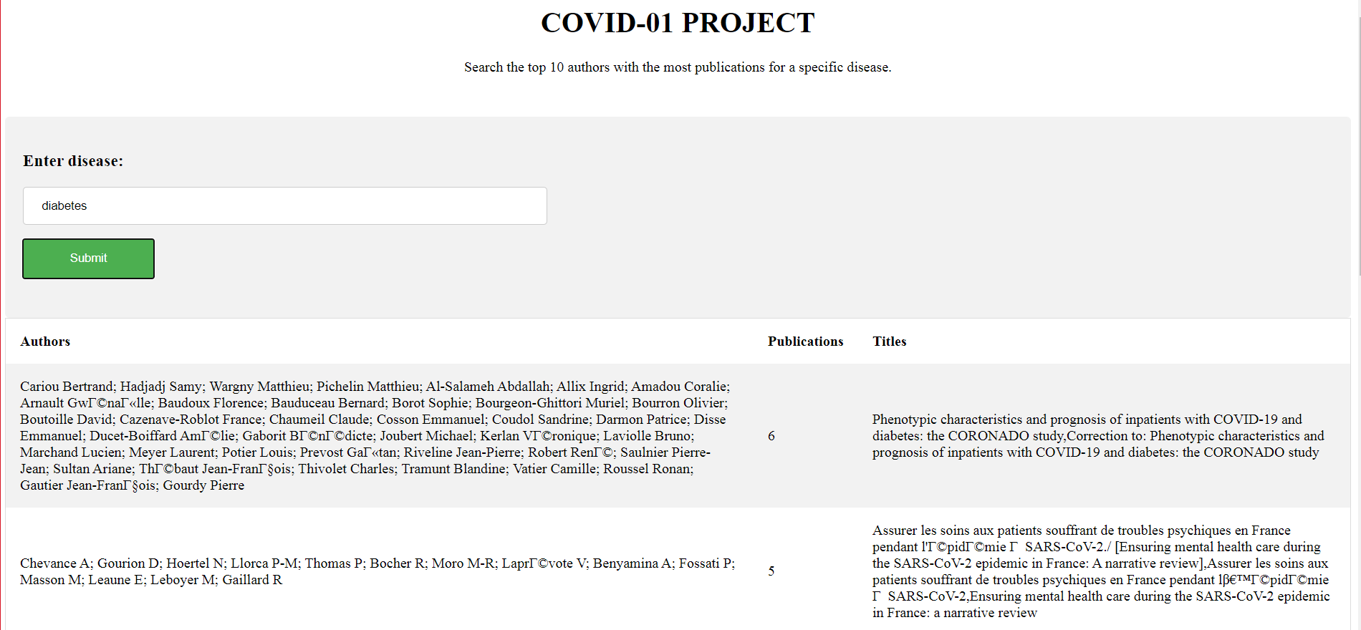
Παραδειγμα λειτουργιασ της εφαρμογης:

Slide 8
παρατηρησεις
Η βάση δεδομένων που μας δόθηκε περιέχει πολλαπλές εγγραφές, στις οποίες ο συγγραφέας και ο τίτλος είναι ο ίδιος, όμως το cord_uid είναι διαφορετικό με αποτέλεσμα να έχουν καταγραφεί ως διαφορετικές εγγραφές. Γι’ αυτόν τον λόγο, χρησιμοποιήσαμε στο δεύτερο SQL query του κώδικά μας την εντολή SELECT DISTINCT ώστε να παρουσιαστούν στον πίνακα αποτελεσμάτων μόνο οι διαφορετικοί τίτλοι. Αυτό έχει ως αποτέλεσμα να εμφανίζονται στο πεδίο titles λιγότεροι τίτλοι από τον αριθμό στο πεδίο publications (όπου προσμετρούνται και οι πολλαπλές εγγραφές). Τα παραπάνω γίνονται εμφανή στα ακόλουθα screenshots.

Slide 9
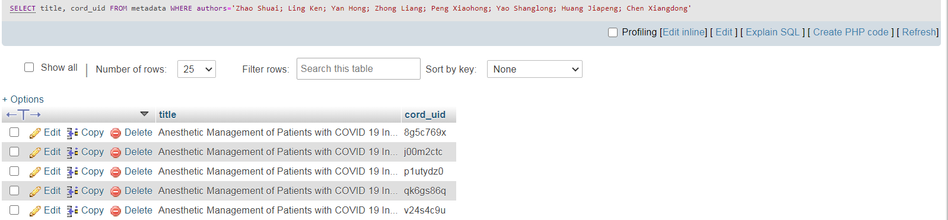
παρατηρησεις

Slide 10
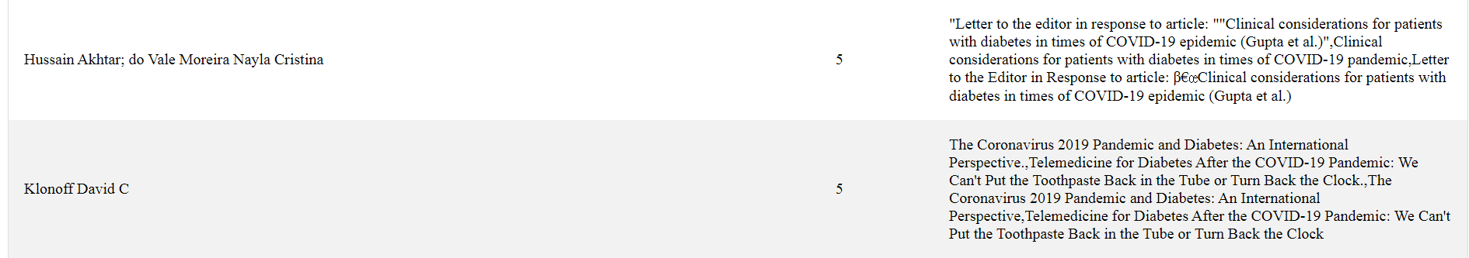
παρατηρησεις
Η βάση δεδομένων που μας δόθηκε περιέχει (εκτός των πολλαπλών εγγραφών που προαναφέρθηκαν) και εγγραφές όπου ο τίτλος είναι ίδιος με εξαίρεση κάποια γραμματική αλλαγή (όπως η ύπαρξη μιας τελείας στο τέλος ενός από τους δύο τίτλους ή η ύπαρξη εισαγωγικών) με αποτέλεσμα η εντολή SELECT DISTINCT να αντιλαμβάνεται τους τίτλους ως διαφορετικούς και να εμφανίζονται στον πίνακα αποτελεσμάτων. Χαρακτηριστικά παραδείγματα αποτελούν οι τίτλοι που παρατίθενται στο ακόλουθο screenshot.

Slide 11
παρατηρησεις
Η εφαρμογή δοκιμάστηκε σε λειτουργικό σύστημα Windows, οπότε πιθανόν να υπάρχουν αποκλίσεις σε περίπτωση δοκιμής σε διαφορετικό λειτουργικό σύστημα.

